Slide 1
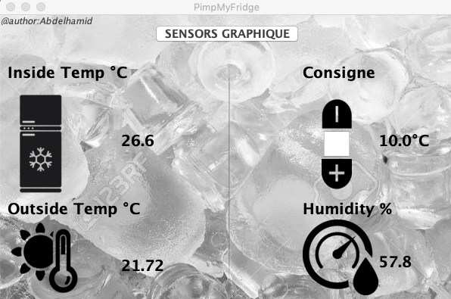
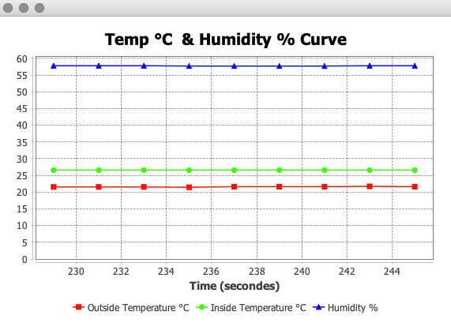



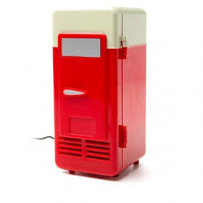


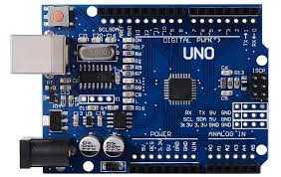
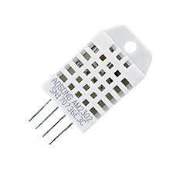
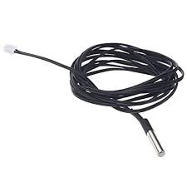
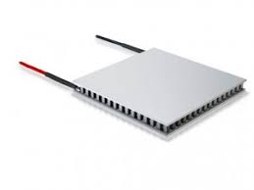
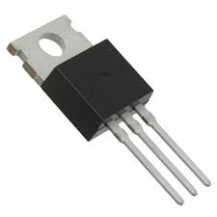
PIMP MY FRIDGE
Projet électronique A2
MEFTAHI SAMY-RAYHAN CHELOUF-ABDELHAMID LARACHI-AMIRA ABDELMALEK
CESI.EXIA
Objectifs
Résultats
a
Partir d’un frigo USB
Faire des programmes /montages Arduino + JAVA
Rendre son frigo intelligent
Point de Rosée
Le point de rosée ou température de rosée est la température la plus basse à laquelle une masse d'air peut être soumise, à pression et humidité données, sans qu'il ne se produise une formation d'eau liquide par saturation.
On peut la calculer grâce a :
Relation Steinhart-Hart
Grace à cette formule, on peut mesurer la température dans notre système avec une précision de +/- 1%k
Schématisation du projet
Utilise / commande
Récupérer signale
Utilisateur
Interface JAVA
Affiche info. récupérées
Arduino
Montage frigo
Affiche infos en direct
matériaux
Arduino/Java
La communication entre l’Arduino et l’interface Java se fait via port série (ajouter la bibliothèque). La température et l’humidité actuelle du système sont envoyées à l’interface client, qui à son tour envoie la consigne entrée par l’utilisateur. L’Arduino va recevoir la consigne et réguler la température du système pour atteindre cette consigne. L’Utilisateur peut choisir la température du frigo et de visualiser l’évolution de la température et de l’humidité sur le temps.
Mini-frigo USB
Carte Arduino
DHT22
Thermistance
Module à effet Peltier
Transistor MOSFET

